Slide 1
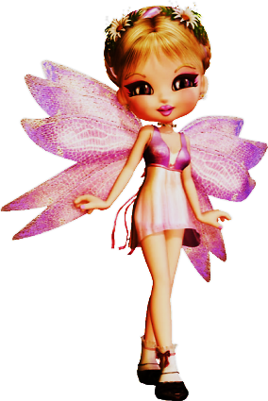
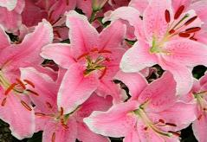
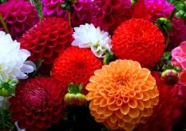
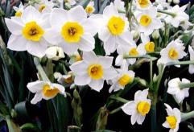
Помоги Фее восстановить картинку
Интерактивная игра

Slide 2
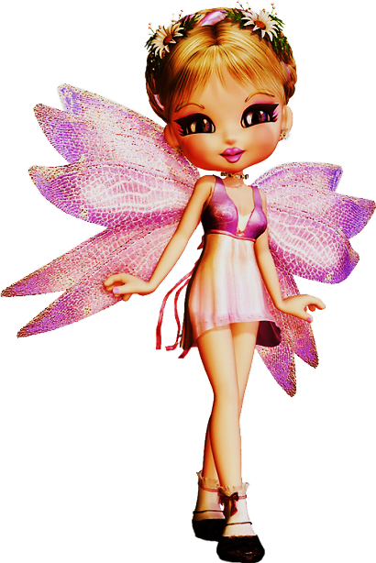
Я очень люблю цветы. У меня есть альбомы с красивыми цветами. Но злой волшебник заколдовал мои рисунки и они распались на маленькие квадратики – пиксели. Помогите мне восстановить рисунки. Каждый щелчок по квадратику поворачивает его на 90° по часовой стрелке. Поворачивайте квадраты и попробуйте восстановить картинку.
Чтобы выбрать альбом с рисунком, жмите на стрелку, а затем кликните мышкой по альбому с названием цветов.
Чтобы выйти из игры нажимайте
на крест .

Slide 3
Розы
Тюльпаны
Нарциссы
Георгины
Лилии

Slide 4
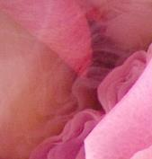
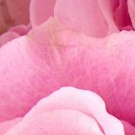
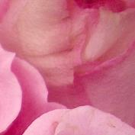
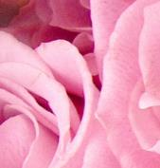
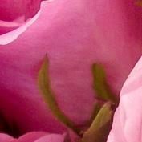
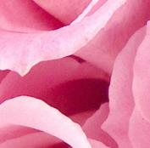
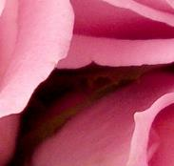
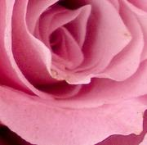
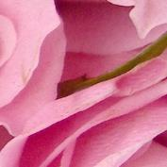

Slide 5
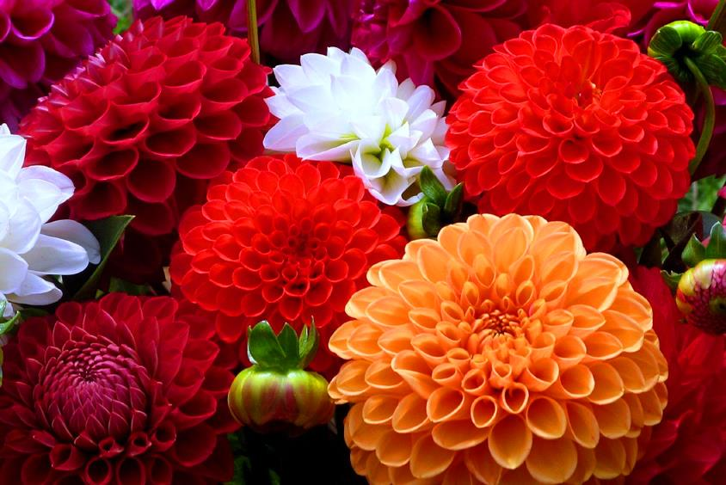

Slide 6
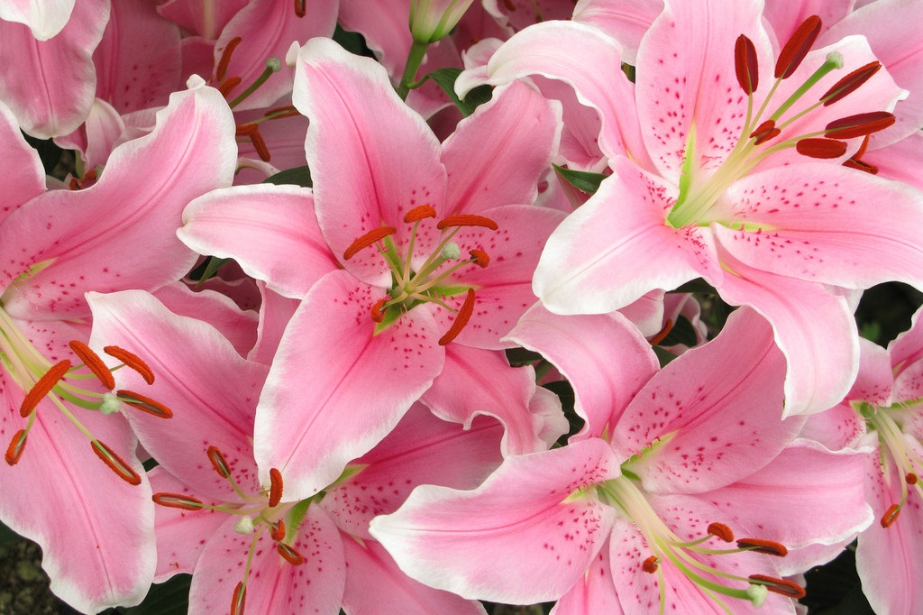

Slide 7
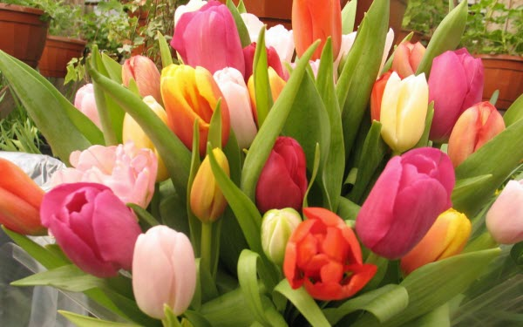

Slide 8
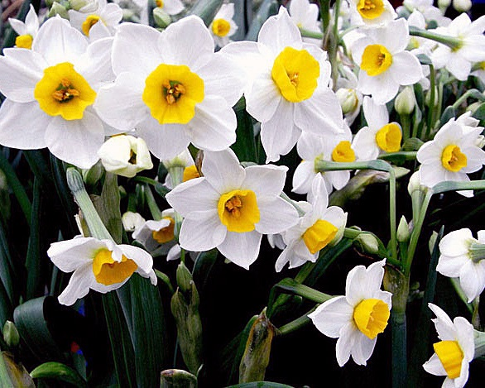

Slide 9
Источники:
Фон : http://i0.wp.com/esprezo.ru/wp-content/uploads/2014/05/triangles-1.jpg
Фея: http://4.bp.blogspot.com/-EnKT155aK8A/UIcC2x7HmbI/AAAAAAAACq4/saE0oGy-v1s/s1600/0_5f3f0_7c871035_orig.png
Альбом: http://www.playcast.ru/uploads/2016/04/25/18410275.png
Цветы: http://www.motto.net.ua/old_site//img/valentine/1264019192_D0EEE7FB203031.jpg
http://www.zastavki.com/pictures/originals/2013/Nature___Flowers_Beautiful_gentle_pink_rose_047091_.jpg
http://img1.liveinternet.ru/images/attach/c/6/90/151/90151793_tulips4.jpg
http://www.1zoom.ru/big2/67/239008-frederika.jpg
http://foto-cvetov.com/1/16.jpg
http://homester.com.ua/wp-content/uploads/2014/09/22.jpg
http://mtdata.ru/u18/photoC4A3/20085985186-0/original.jpg
http://krym.doski.ru/i/53/06/1530638.jpg
https://upload.wikimedia.org/wikipedia/commons/d/dc/Dahlia_'Musette'_2.jpg
https://upload.wikimedia.org/wikipedia/commons/d/dc/Dahlia_'Musette'_2.jpg

